Slide 1
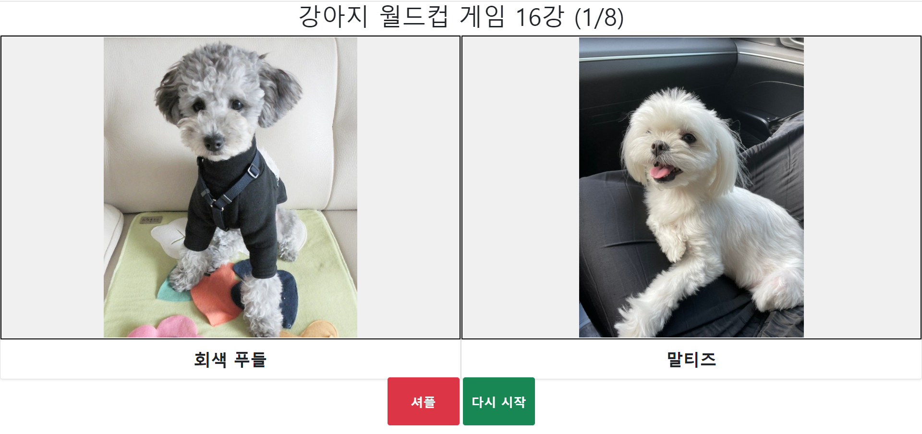
월드컵 게임 페이지
국창훈

Slide 2
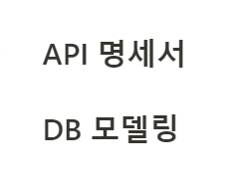

Slide 3
회원가입
호출 메서드 | POST
파라미터 | - Id : 아이디 - pw : 비밀번호 - pwChk : 비밀번호 확인 - name : 이름 - age : 나이 - addr : 주소
응답코드 | 회원가입에 성공했을 때 : 200 회원가입에 실패했을 때 1 – 아이디가 이미 사용 중일 때 : 409 2 - 파라미터가 규칙에 맞지 않을 때 : 400

Slide 4
회원 정보 수정
호출 메서드 | PUT
파라미터 | - pw : 비밀번호 - pwChk : 비밀번호 확인 - name : 이름 - age : 나이 - addr : 주소
응답코드 | 회원 정보 수정에 성공했을 때 : 200 회원 정보 수정에 실패했을 때 1 - 파라미터가 규칙에 맞지 않을 때 : 400

Slide 5
회원 탈퇴
호출 메서드 | DELETE
파라미터
응답코드 | 회원 탈퇴 성공 : 200

Slide 6
로그인
호출 메서드 | POST
파라미터 | - id : 아이디 - pw : 비밀번호
응답코드 | 로그인에 성공했을 때 : 200 로그인에 실패했을 때 1 - 파라미터 규칙에 맞지 않을 때 : 400 2 – 아이디가 잘못돼서 사용자 정보를 찾지 못했거나 비밀번호가 잘못돼서 사용자 정보의 비밀번호와 일치하지 않을 경우 : 401

Slide 7
메인 페이지 게임 목록
호출 메서드 | GET
파라미터
응답코드 | 게임 목록 불러오기 성공 : 200 { “gameList” : [{ “gameNo”: 게임번호 , gameTitle”:”게임제목”, “gameImg”:”이미지 파일 경로”} , { 두번째 게임의 정보 }, {세번째 게임의 정보}, …]} 게임 목록 불러오기 실패 : 204
Notes:
스크롤을 내렸을 때 추가적인 게임이 나오도록하고.
검색이나 선택을 눌렀을 때는 ajax가 동작해서 서블릿에서 결과를 받아오도록.

Slide 8
메인 페이지 게임 검색
호출 메서드 | GET
파라미터 | search : 게임 제목
응답코드 | 게임 목록 불러오기 성공 : 200 { “gameList” : [{ “gameNo”: 게임번호 , gameTitle”:”게임제목”, “gameImg”:”이미지 파일 경로”} , { 두번째 게임의 정보 }, {세번째 게임의 정보}, …]} 게임 목록 불러오기 실패 : 204
Notes:
스크롤을 내렸을 때 추가적인 게임이 나오도록하고.
검색이나 선택을 눌렀을 때는 ajax가 동작해서 서블릿에서 결과를 받아오도록.

Slide 9
메인 페이지 목록 정렬 방식 선택
호출 메서드 | GET
파라미터 | - sortingMethod : 정렬 방법
응답코드 | 게임 목록 불러오기 성공 : 200 { “gameList” : [{ “gameNo”: 게임번호 , gameTitle”:”게임제목”, “gameImg”:”이미지 파일 경로”} , { 두번째 게임의 정보 }, {세번째 게임의 정보}, …]} 게임 목록 불러오기 실패 : 204

Slide 10
게임 선택
호출 메서드 | GET
파라미터 | -gameNo : 게임 번호 -round : 라운드 선택
응답코드

Slide 11
게임 진행
호출 메서드 | GET
파라미터 | -elementNo : 요소 번호
응답코드 | 목록 승리 반영 성공 : 200 location.reload() 목록 승리 반영 실패 : 204

Slide 12
게임 진행-셔플
호출 메서드 | GET
파라미터
응답코드 | 새 목록 반영 성공 : 200 location.reload() 새 목록 반영 실패 : 204

Slide 13
내가 만드는 월드컵 게임 ( 게임 등록 )
호출 메서드 | POST
파라미터 | gameTitle : 게임 이름 elementImg1~elementImg16+ : 요소 이미지 들 elementTitle1 ~ elementTitle16+ : 요소 이름 들 id : 사용자 id
응답코드 | 게임 등록 성공 : 200 게임 등록 실패 :

Slide 14
게임 결과 기록
호출 메서드 | POST
파라미터 | id : 아이디 gameRecord : 게임 결과
응답코드 | 게임 결과 저장 성공 : 200 게임 결과 저장 실패 :

Slide 15
공지사항/커뮤니티 목록
호출 메서드 | GET
파라미터 | - boardCategory = “notice” : 카테고리 - PageNumber : 페이지 번호
응답코드 | 공지사항 조회 성공 : 200 {“number” : 해당 게시판 등록된 전체 글 수, “boardList” : [{“boardTitle”:”공지사항 제목, +a }, { 두번째 공지사항 정보 }, {세번째 공지사항의 정보}, …]} 공지사항 조회 실패 :

Slide 16
공지사항/커뮤니티 상세
호출 메서드 | GET
파라미터 | - boardCategory = “notice” : 카테고리 - PageNumber : 페이지 번호
응답코드 | 공지사항 조회 성공 : 200 {“number” : 해당 게시판 등록된 전체 글 수, “boardList” : [{“boardTitle”:”공지사항 제목, +a }, { 두번째 공지사항 정보 }, {세번째 공지사항의 정보}, …]} 공지사항 조회 실패 :

Slide 17
공지사항/커뮤니티 작성
호출 메서드 | POST
파라미터 | boardCategory = “notice” : 카테고리 boardTitle : 공지사항 제목 boardContents : 공지사항 내용 file : 첨부파일
응답코드 | 공지사항 등록 성공 : 200 공지사항 등록 실패 :

Slide 18
공지사항/커뮤니티 수정
호출 메서드 | PUT
파라미터 | boardNO: 공지사항 번호 boardTitle : 공지사항 제목 boardContents : 공지사항 내용 file : 첨부파일
응답코드 | 공지사항 수정 성공 : 200 공지사항 등록 실패 :

Slide 19
공지사항/커뮤니티 삭제
호출 메서드 | DELETE
파라미터 | boardNo : 공지사항 번호
응답코드 | 공지사항 삭제 성공 : 200 공지사항 삭제 실패 :

Slide 20
테이블 이름 | 열이름 | 데이터 형식 | NULL 허용 | 기타
TBL_USERS | user_id | int | X | PK/AUTO_INCREMENT
 | login_id | varchar(10) | X | UNIQUE
 | password | varchar(16) | X
 | name | varchar(8) | X
 | age | int | X
 | addr | varchar(40) | X
 | reg_dt | datetime | X
 | mod_dt | datetime | O
Notes:
TBL_USERS:
user_id: 유저 고유 ID (PK, AUTO_INCREMENT)
login_id: 유저 로그인 ID (UNIQUE)
password: 유저 비밀번호
name: 유저 이름
age: 유저 나이
addr: 유저 주소
reg_dt: 가입 일시
mod_dt: 수정 일시

Slide 21
테이블이름 | 열이름 | 데이터형식 | NULL허용 | 기타
TBL_GAMES | game_id | Int | X | PK / AUTO_INCREMENT
 | user_id | int | X | FK
 | file_id | int | X | FK
 | game_title | varchar(20) | X
 | game_description | text | O
 | reg_dt | datetime | X
 | mod_dt | datetime | O
Notes:
game_id: 게임의 고유 식별자, INT 데이터형, NULL 불허용, 기본키 및 자동 증가 설정
user_id: 게임을 등록한 사용자의 고유 식별자, INT 데이터형, NULL 불허용, TBL_USERS 테이블의 user_id 속성과 외래키 관계 설정
file_id: 게임 파일의 고유 식별자, INT 데이터형, NULL 불허용, TBL_FILES 테이블의 file_id 속성과 외래키 관계 설정
game_title: 게임 제목, VARCHAR(20) 데이터형, NULL 불허용
game_description: 게임 설명, TEXT 데이터형, NULL 허용
reg_dt: 게임 등록 일자, DATETIME 데이터형, NULL 불허용
mod_dt: 게임 정보 수정 일자, DATETIME 데이터형, NULL 허용

Slide 22
테이블 이름 | 열이름 | 데이터형식 | NULL허용 | 기타
TBL_ELEMENTS | game_id | int | X | PK(FK)
 | element_id | int | X | PK
 | file_id | int | X | FK
 | element_title | varchar(20) | X
 | element_select_cnt | int | X | default 0
 | element_win_cnt | int | X | default 0
Notes:
TBL_ELEMENTS:
game_id: 게임 고유 ID (PK, FK)
element_id: 게임 요소 고유 ID (PK)
file_id: 요소 파일 ID (FK)
element_title: 요소 제목
element_select_cnt: 요소 선택 횟수 (default 0)
element_win_cnt: 요소 이긴 횟수 (default 0)

Slide 23
테이블이름 | 열이름 | 데이터형식 | NULL 허용 | 기타
TBL_GAME_LOGS | game_log_id | int | X | PK
 | game_id | int | X | FK
 | user_id | int | X | FK
 | game_log | text | X
 | reg_dt | datetime | X
Notes:
TBL_GAME_LOGS:
game_log_id: 게임 로그 고유 ID (PK)
game_id: 게임 고유 ID (FK)
user_id: 로그 작성자의 유저 ID (FK)
game_log: 게임 로그
reg_dt: 로그 등록 일시

Slide 24
테이블이름 | 열이름 | 데이터형식 | NULL허용 | 기타
TBL_BOARDS | board_id | int | X | PK/AUTO_INCREMENT
 | user_id | int | X | FK
 | category_id | int | X | FK
 | file_id | int | O | FK
 | reply_id | Int | X | FK
 | board_title | varchar(30) | X
 | board_contents | text | X
 | reg_dt | datetime | X
 | mod_dt | datetime | O
 | view_cnt | int | X | default 0
 | like_cnt | int | X | default 0
Notes:
TBL_BOARDS:
board_id: 게시글 고유 ID (PK, AUTO_INCREMENT)
user_id: 게시글 작성자의 유저 ID (FK)
category_id: 게시글 카테고리 ID (FK)
file_id: 첨부 파일 ID (FK)
reply_id: 답글 ID (FK)
board_title: 게시글 제목
board_contents: 게시글 내용
reg_dt: 게시글 등록 일시
mod_dt: 게시글 수정 일시
view_cnt: 게시글 조회수 (default 0)
like_cnt: 게시글 좋아요 수 (default 0)

Slide 25
테이블이름 | 열이름 | 데이터형식 | NULL허용 | 기타
TBL_REPLIES | reply_id | Int | X | PK / AUTO_INCREMENT
 | user_id | int | X | FK
 | board_id | Int | O | FK
 | game_id | Int | O | FK
 | reply | varchar(100) | X
 | reg_dt | datetime | X
 | mod_dt | datetime | O
Notes:
TBL_REPLIES:
reply_id: 답글 고유 ID (PK, AUTO_INCREMENT)
user_id: 답글 작성자의 유저 ID (FK)
board_id: 답글이 작성된 게시글의 ID (FK, NULL 가능)
game_id: 답글이 작성된 게임의 ID (FK, NULL 가능)
reply: 답글 내용
reg_dt: 답글 등록 일시
mod_dt: 답글 수정 일시

Slide 26
테이블이름 | 열이름 | 데이터형식 | NULL 허용 | 기타
TBL_CATEGORIES | category_id | int | X | PK
 | category_name | varchar(20) | X
Notes:
TBL_CATEGORY:
category_id: 카테고리 고유 ID (PK)
category_name: 카테고리 이름

Slide 27
테이블이름 | 열이름 | 데이터형식 | NULL 허용 | 기타
TBL_FILES | file_id | int | X | PK
 | file_name | varchar(50) | X
 | file_path | varchar(255) | X
 | file_size | int | X
 | file_extension | varchar(20) | X
 | reg_dt | datetime | X
 | mod_dt | datetime | O
Notes:
TBL_FILES:
file_id: 파일 고유 ID (PK)
file_name: 파일 이름
file_path: 파일 경로
file_size: 파일 크기
file_extension: 파일 확장자
reg_dt: 파일 등록 일시
mod_dt: 파일 수정 일시

Slide 28
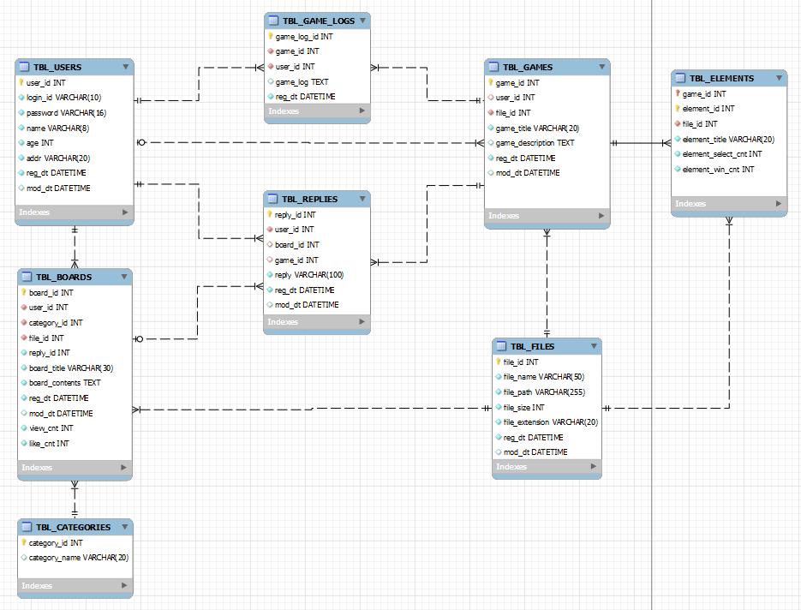
Notes:
Mysql workbench – db모델링

Slide 29
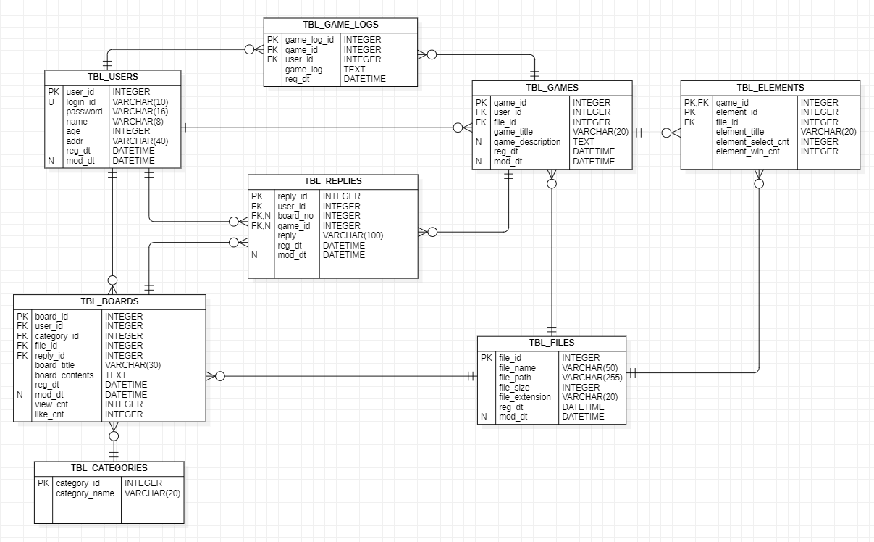
Notes:
staruml-db모델링

Slide 30
Notes:
테이블 이름
열이름
데이터 형식
NULL 허용
기타
TBL_USERS
user_id
int
X
PK/AUTO_INCREMENT
login_id
varchar(10)
X
UNIQUE
password
varchar(16)
X
name
varchar(8)
X
age
int
X
addr
varchar(40)
X
reg_dt
datetime
X
mod_dt
datetime
O
테이블이름
열이름
데이터형식
NULL허용
기타
TBL_GAMES
game_id
Int
X
PK / AUTO_INCREMENT
user_id
int
X
FK
file_id
int
X
FK
game_title
varchar(20)
X
game_description
text
O
reg_dt
datetime
X
mod_dt
datetime
O
테이블 이름
열이름
데이터형식
NULL허용
기타
TBL_ELEMENTS
game_id
int
X
PK(FK)
element_id
int
X
PK
file_id
int
X
FK
element_title
varchar(20)
X
element_select_cnt
int
X
default 0
element_win_cnt
int
X
default 0
테이블이름
열이름
데이터형식
NULL 허용
기타
TBL_GAME_LOGS
game_log_id
int
X
PK
game_id
int
X
FK
user_id
int
X
FK
game_log
text
X
reg_dt
datetime
X
테이블이름
열이름
데이터형식
NULL허용
기타
TBL_BOARDS
board_id
int
X
PK/AUTO_INCREMENT
user_id
int
X
FK
category_id
int
X
FK
file_id
int
O
FK
reply_id
Int
X
FK
board_title
varchar(30)
X
board_contents
text
X
reg_dt
datetime
X
mod_dt
datetime
O
view_cnt
int
X
default 0
like_cnt
int
X
default 0
테이블이름
열이름
데이터형식
NULL허용
기타
TBL_REPLIES
reply_id
Int
X
PK / AUTO_INCREMENT
user_id
int
X
FK
board_id
Int
O
FK
game_id
Int
O
FK
reply
varchar(100)
X
reg_dt
datetime
X
mod_dt
datetime
O
테이블이름
열이름
데이터형식
NULL 허용
기타
TBL_CATEGORIES
category_id
int
X
PK
category_name
varchar(20)
X
테이블이름
열이름
데이터형식
NULL 허용
기타
TBL_FILES
file_id
int
X
PK
file_name
varchar(50)
X
file_path
varchar(255)
X
file_size
int
X
file_extension
varchar(20)
X
reg_dt
datetime
X
mod_dt
datetime
O

